Slide 1
Топ-5 проблем школьного обучения детей с ОВЗ,
которые можно решить
с помощью нейропсихологии

Slide 2
В настоящий момент практически в каждом классе есть ученик с ОВЗ.
ЧТО ДЕЛАТЬ?

Slide 3
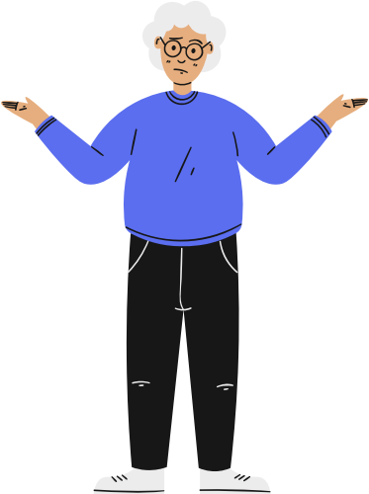
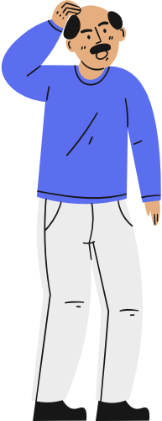
Неуспешность школьного обучения связана
с чертами характера.
Неуспешность школьного обучения связана
c низким уровнем мозговой активности и нейродинамических показателей, несформированности ВПФ.

Slide 4
Готовые нейропсихологические кейсы для повышения эффективности школьного обучения детей с ОВЗ.

Slide 5
В ходе режимных
моментов:
- встреча детей утром;
- перемены;
- динамический час.
В ходе урока:
- этап мотивации;
- этап актуализации знаний;
- постановка учебной задачи;
- усвоение знаний;
- физминутка;
- проверка понимания знаний;
- закрепление уч.материала;
- итог;
- рефлексия.

Slide 6
Кейс № 1.
Педагоги говорят:
«Ребёнок вялый, сонный,
не хочет идти в школу.
Засыпает на уроках».

Slide 7
Решение
Активизируем психический тонус

Slide 8
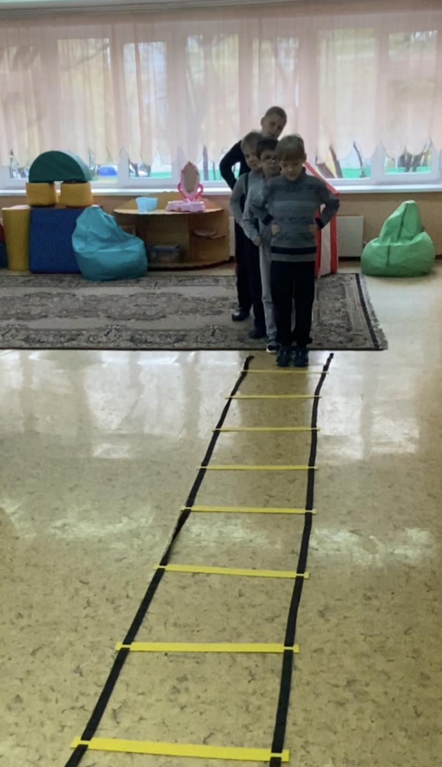
ОПИСАНИЕ ИГРЫ/ПРИЁМА
Игра «Лесенка-чудесенка» Оборудование: координационная лесенка. Ход игры: Задача ребенка пропрыгать дорожку определенным образом по инструкции/показу педагога.
КОГДА МОЖНО ИСПОЛЬЗОВАТЬ
Рекомендуем: утреннее приветствие; орг.момент; этап мотивации; физминутка; динамическая пауза. Нецелесообразно: после (перед) уроком физ.культуры.

Slide 9
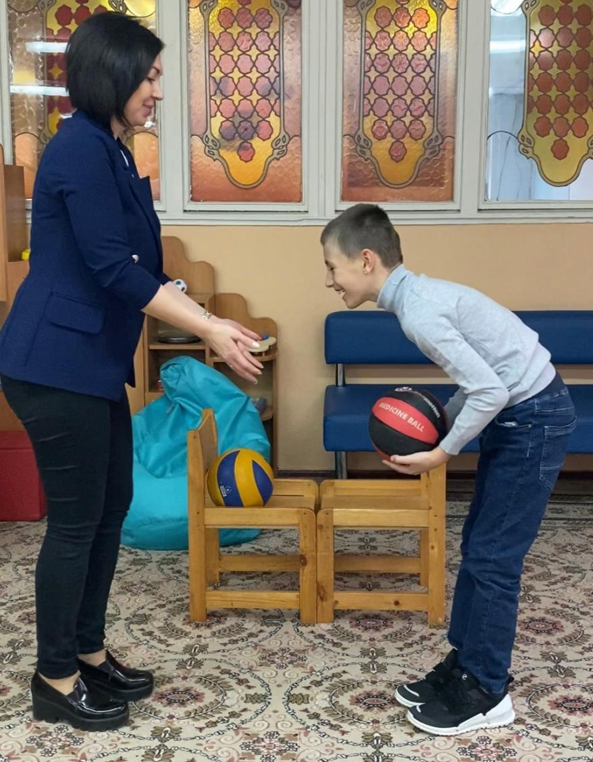
ОПИСАНИЕ ИГРЫ/ПРИЁМА
Игра «Веселые мячи» Оборудование: тяжелый/лёгкий мячи. Ход игры: Задача ребенка перебросить мячи с учителем/товарищем и сказать приветствие/правило и т.д.
КОГДА МОЖНО ИСПОЛЬЗОВАТЬ
Рекомендуем: утренняя встреча; этап мотивации; повторение пройденного материала; динамическая пауза. Нежелательно: на физ.минутке.

Slide 10
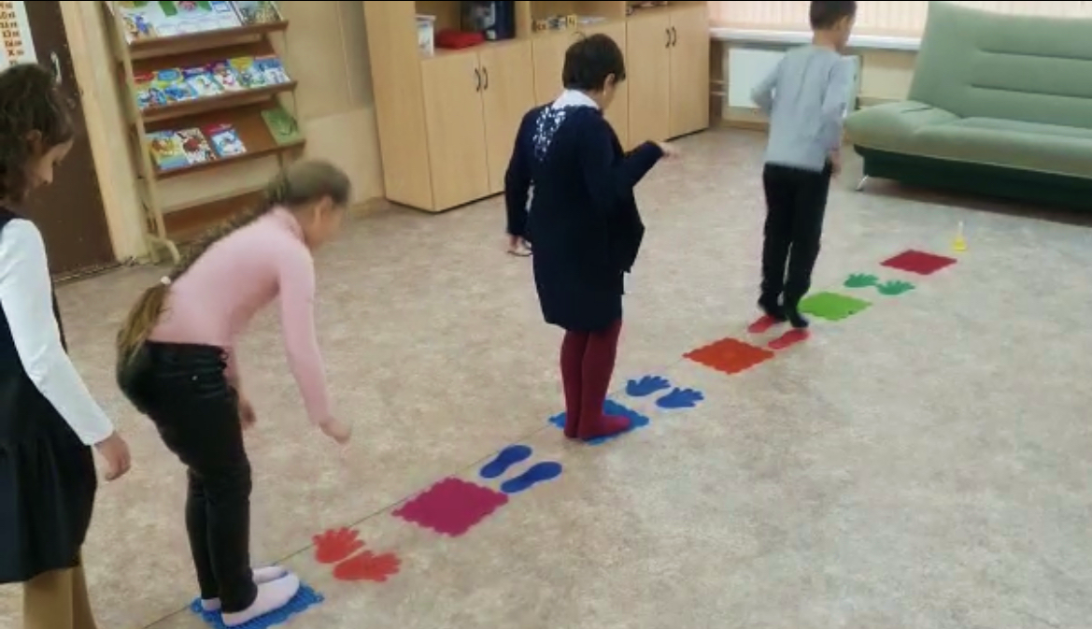
ОПИСАНИЕ ИГРЫ/ПРИЁМА
Игра «Дорожка Знайки» Оборудование: дорожка. Ход игры: Задача ребенка пропрыгать дорожку по инструкции учителя.
КОГДА МОЖНО ИСПОЛЬЗОВАТЬ
Рекомендуем: утренняя встреча; этап мотивации; повторение пройденного материала; физминутка; динамическая пауза. Нежелательно: перед контрольной работой; перед изучением сложной темы.

Slide 11
Кейс № 2.
Педагоги говорят:
«У ребёнка всё валится из рук- ручка, учебники, пенал.
Плохо пишет».

Slide 12
Решение
Развиваем координацию
и согласованность
действий рук

Slide 13
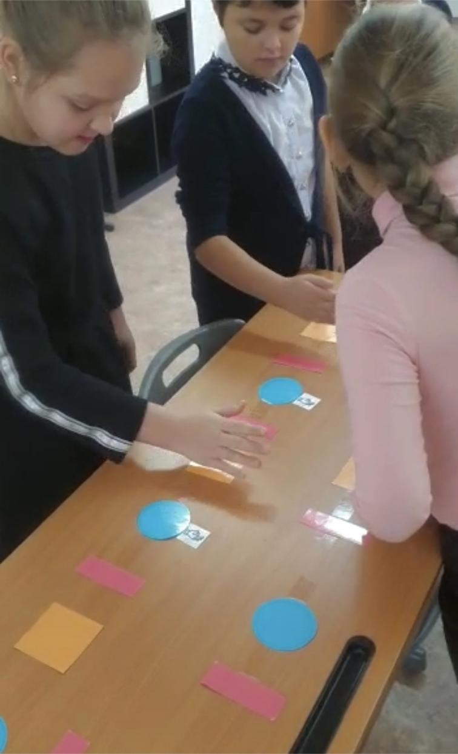
ОПИСАНИЕ ИГРЫ/ПРИЁМА
Игра «Веселая дорожка» Оборудование: набор дорожек для левой и правой руки Ход игры: Задача ребенка пройти дорожку в соответствии с символами одной/двумя руками.
КОГДА МОЖНО ИСПОЛЬЗОВАТЬ
Рекомендуем: орг.момент; физ.минутка; перемена. Нецелесообразно: перед уроками технологии/ИЗО.

Slide 14
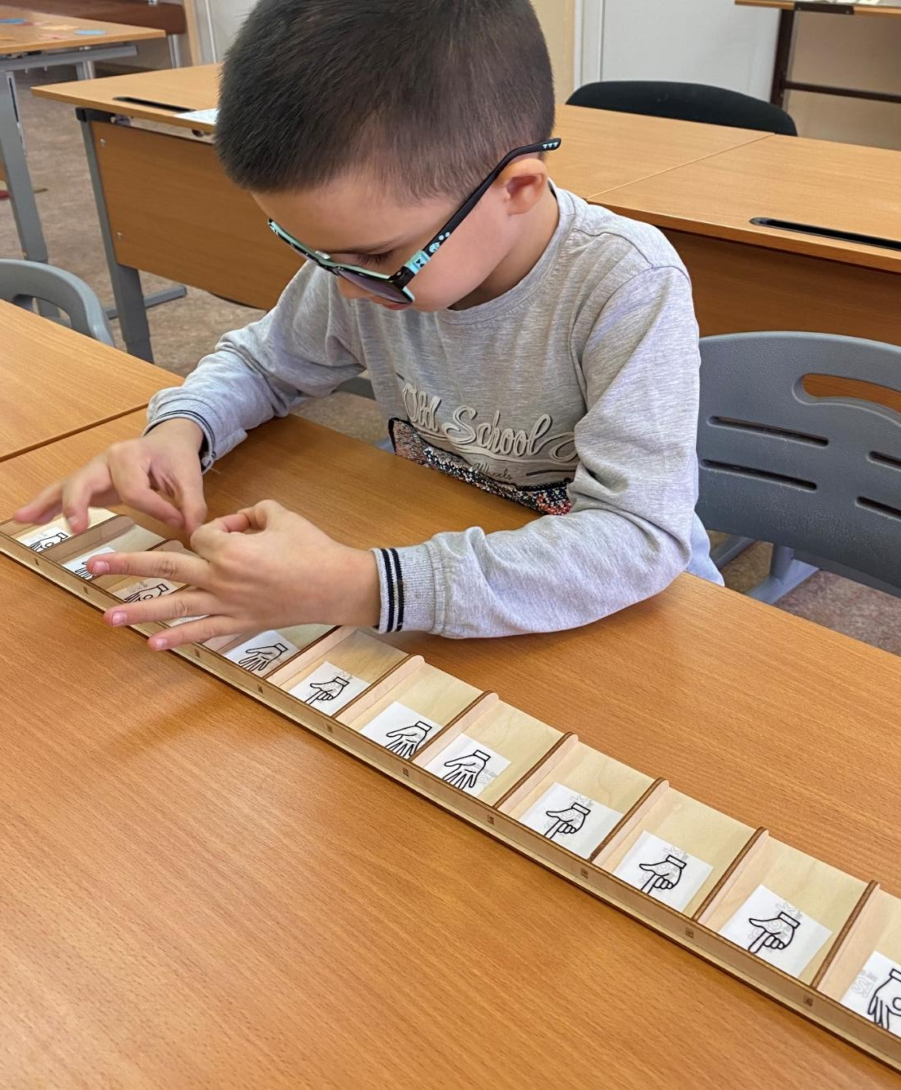
ОПИСАНИЕ ИГРЫ/ПРИЁМА
Игра «Братцы-пальцы» Оборудование: набор карточек с распечатанными пальцевыми позами. Ход игры: Задача ребенка пройти дорожку в соответствии с символами одной/двумя руками.
КОГДА МОЖНО ИСПОЛЬЗОВАТЬ
Рекомендуем: до начала уроков; орг. момент; перемена. Нежелательно: в течение урока.

Slide 15
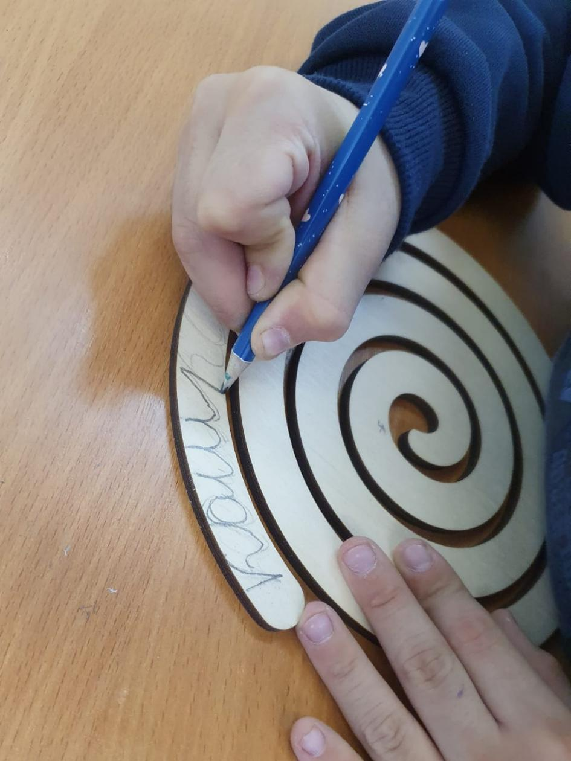
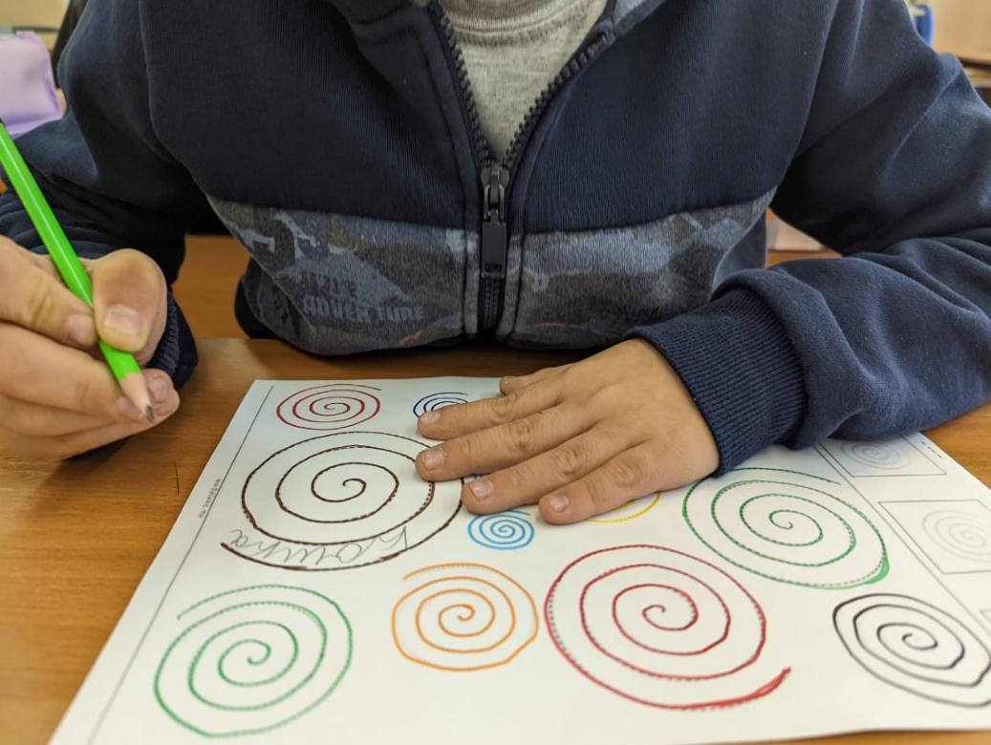
ОПИСАНИЕ ИГРЫ/ПРИЁМА
Игра «Спиральки» Оборудование: распечатанные или деревянные «спиральки». Ход игры: Задача ребенка писать буквы/слоги/слова, не выходя за пределы строки.
КОГДА МОЖНО ИСПОЛЬЗОВАТЬ
Рекомендуем: минутка чистописания; перемена; во время урока при записи коротких ответов, словарных слов и т.д. Нецелесообразно: во время контрольных работ.

Slide 16
Кейс № 3.
Педагоги говорят:
«Не слышит учителя,
не удерживает инструкцию. Считает ворон. Всё забывает».

Slide 17
Решение
Развиваем слухоречевое внимание и память, саморегуляцию

Slide 18
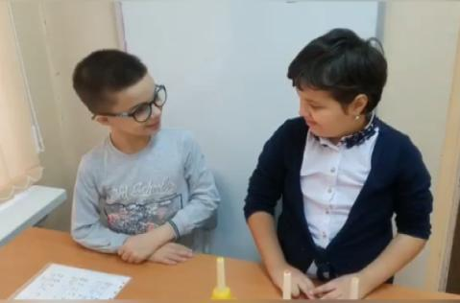
ОПИСАНИЕ ИГРЫ/ПРИЁМА
Игра «Колокольчики» Оборудование: цветные колокольчики. Ход игры: Задача ребенка выполнить инструкцию (например, «Позвони левой рукой не в красный и не в желтый колокольчик» и т.д.)
КОГДА МОЖНО ИСПОЛЬЗОВАТЬ
Рекомендуем: орг.момент/орг.момент на уроке музыки; перемена. Нецелесообразно: во время урока.

Slide 19
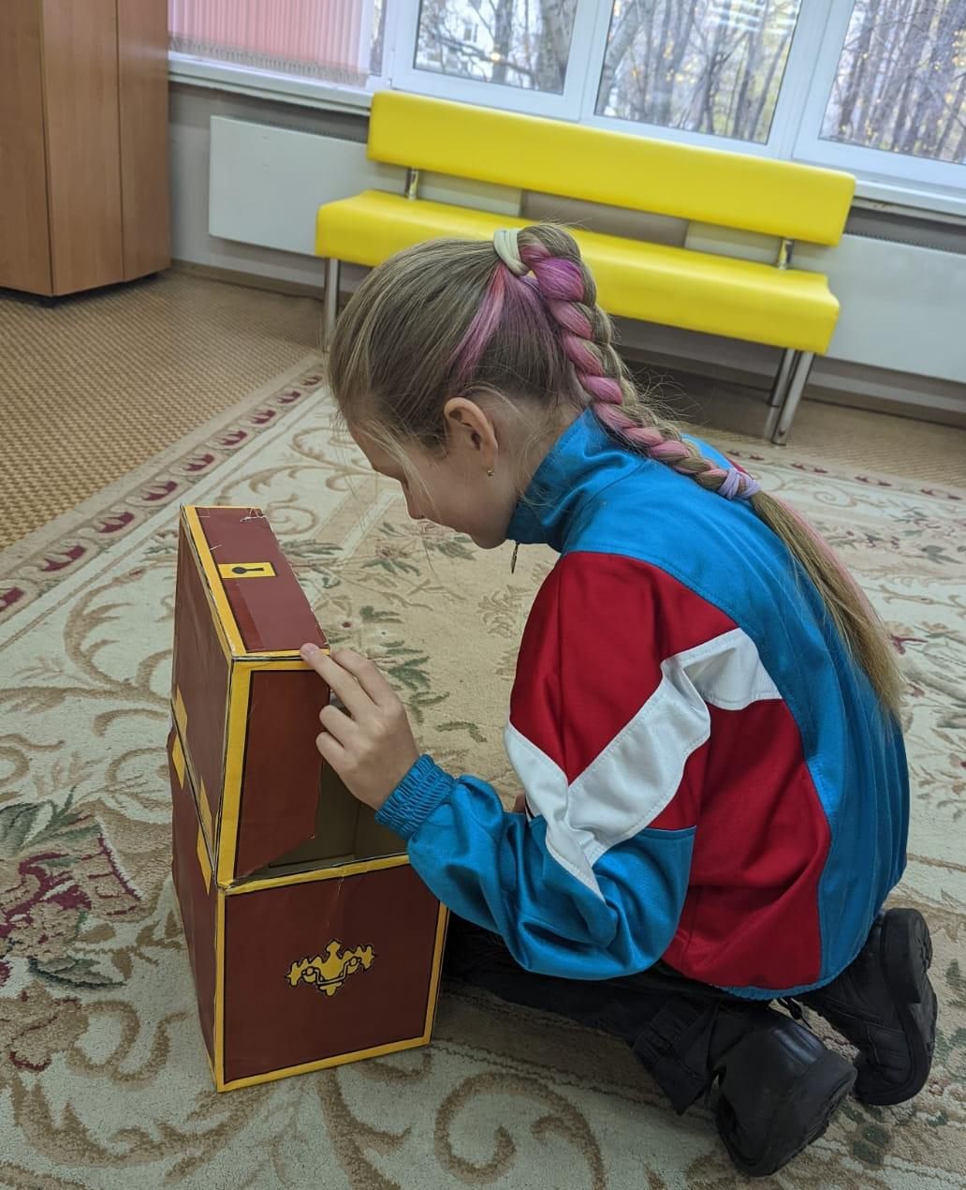
ОПИСАНИЕ ИГРЫ/ПРИЁМА
«Искатель сокровищ» Оборудование: не требуется/или приз. Ход игры: Задача ребенка выполнить инструкцию, чтобы найти сокровище.
КОГДА МОЖНО ИСПОЛЬЗОВАТЬ
Рекомендуем: орг.момент; этап мотивации; физминутка; динамическая пауза; на уроках физ.культуры. Нецелесообразно: во время урока.

Slide 20
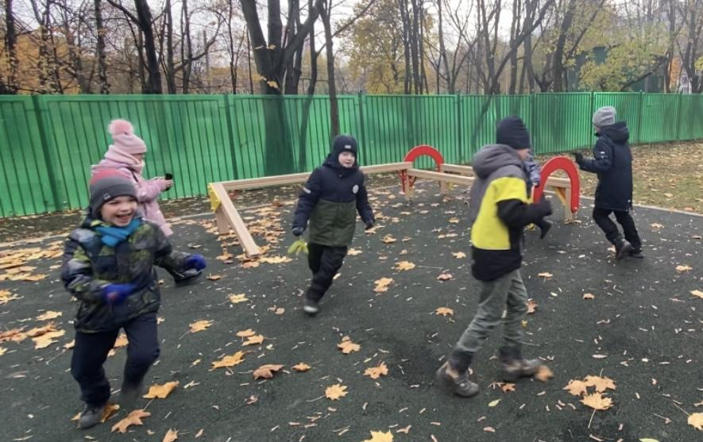
ОПИСАНИЕ ИГРЫ/ПРИЁМА
«Стой-беги» Оборудование: музыка. Ход игры: Под музыку ребенок двигается/бегает. Как только музыка останавливается ребенок должен замереть.
КОГДА МОЖНО ИСПОЛЬЗОВАТЬ
Рекомендуем: динамическая пауза; урок физ.культуры. Нежелательно: физ.минутка.

Slide 21
Кейс № 4.
Учителя говорят:
«Не ориентируется в расписании занятий, режиме, днях недели
и т.д.
Не видит клетки, строчки».

Slide 22
Решение
Развиваем пространственные представления

Slide 23
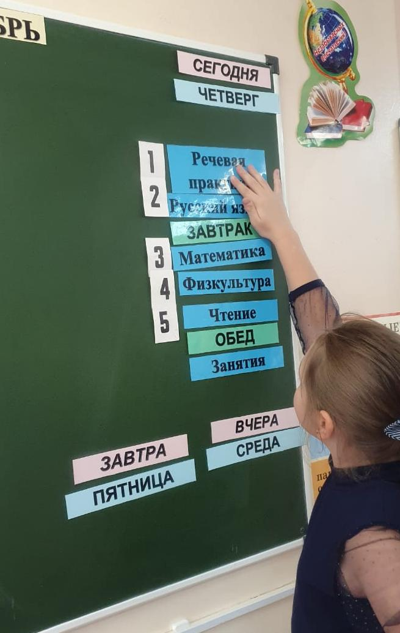
ОПИСАНИЕ ИГРЫ/ПРИЁМА
Метод «Планер» Оборудование: карточки с названием дней недели и т.д.; с расписанием уроков. Ход: Задача ребенка распланировать учебное время.
КОГДА МОЖНО ИСПОЛЬЗОВАТЬ
Рекомендуем: начало учебного дня; орг.момент перед 1 уроком; итог учебного дня; перемена. Нежелательно: во время урока.

Slide 24
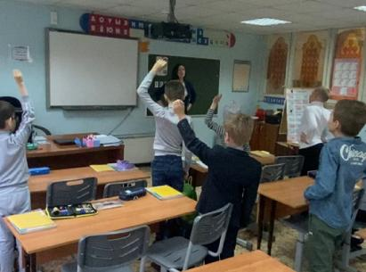
ОПИСАНИЕ ИГРЫ/ПРИЁМА
Игра «Найди и покажи» Оборудование: не требуется. Ход: Задача ребенка показать части тела, показать части тела с учётом правой и левой стороны.
КОГДА МОЖНО ИСПОЛЬЗОВАТЬ
Рекомендуем: начало учебного дня; орг.момент; физ.минутка; динамический час; урок физ.культуры.

Slide 25
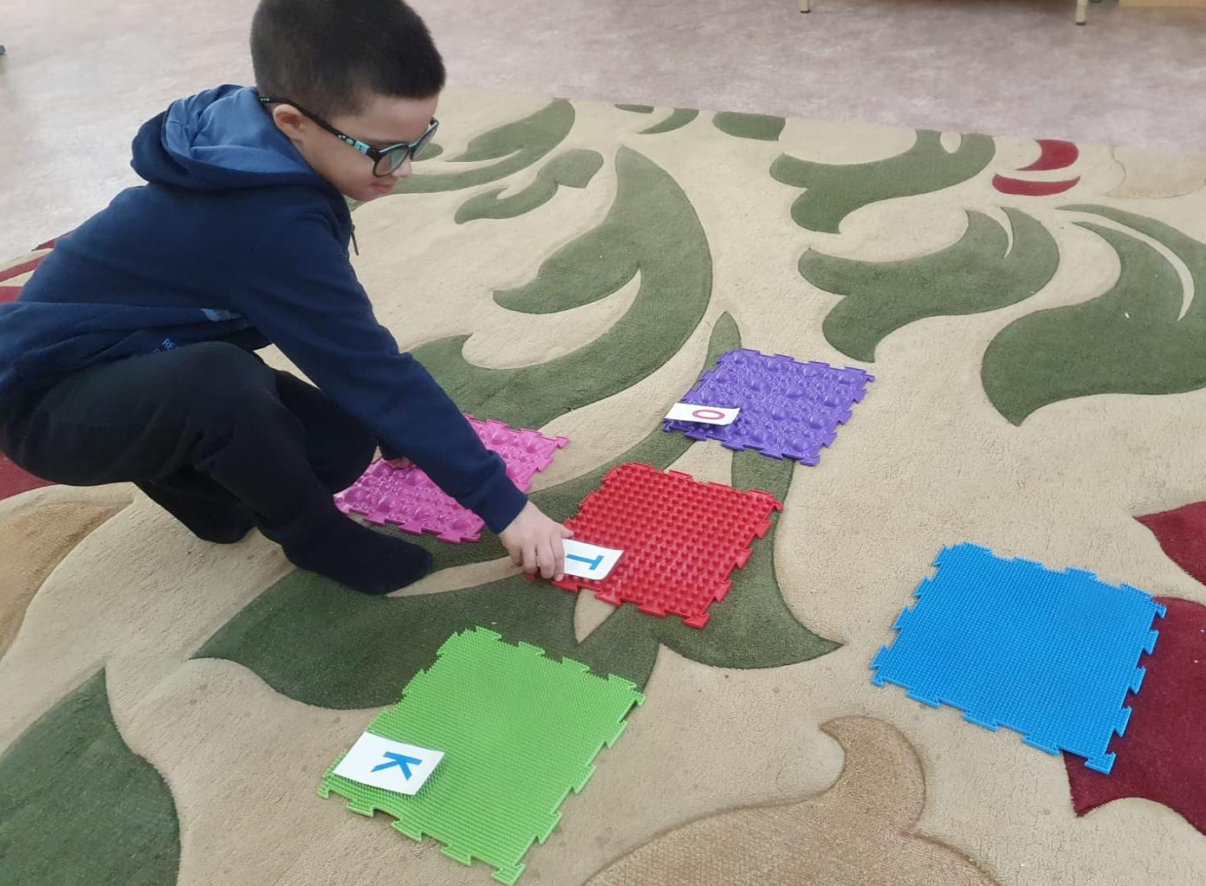
ОПИСАНИЕ ИГРЫ/ПРИЁМА
Игра «Найди и положи» Оборудование: разноцветные квадраты: карточки с буквами/цифрами/ знаками и т.д. Ход: Задача ребенка в соответствии с инструкцией правильно расположить карточку.
КОГДА МОЖНО ИСПОЛЬЗОВАТЬ
Рекомендуем: начало учебного дня; орг.момент; этап мотивации; перемена; итог урока; рефлексия. Нежелательно: физ.минутка.

Slide 26
Кейс № 5.
Педагоги говорят:
«У ребенка
угадывающее чтение».

Slide 27
Решение
Развиваем произвольность
внимания

Slide 28
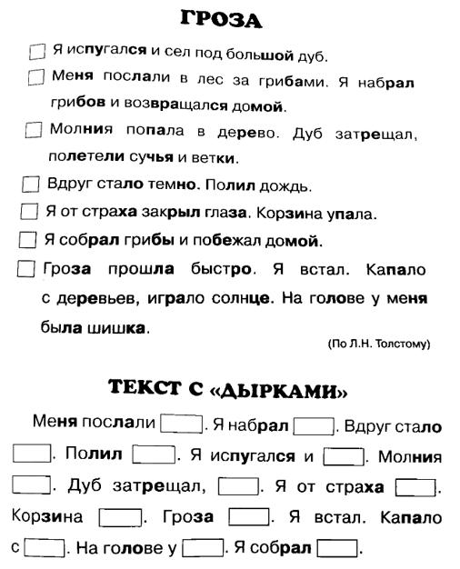
ОПИСАНИЕ ИГРЫ/ПРИЁМА
Игра «Заплатки» Оборудование: текст с пропуском слов или окончаний. Ход: Задача ребенка, читая текст, правильно подбирать нужное слово/окончание.
КОГДА МОЖНО ИСПОЛЬЗОВАТЬ
Рекомендуем: читательская пятиминутка (урок чтения); актуализация знаний; перемена. Нецелесообразно: физ.минутка; динамический час.

Slide 29
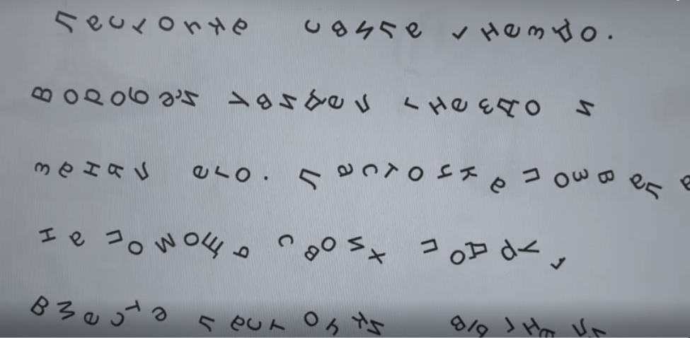
ОПИСАНИЕ ИГРЫ/ПРИЁМА
Упражнения для улучшения техники чтения Оборудование: специальные тексты/проектор. Ход: Дети читают специальный текст.
КОГДА МОЖНО ИСПОЛЬЗОВАТЬ
Рекомендуем: читательская пятиминутка (урок чтения); актуализация знаний; перемена. Нецелесообразно: физ.минутка; динамический час.

Slide 30
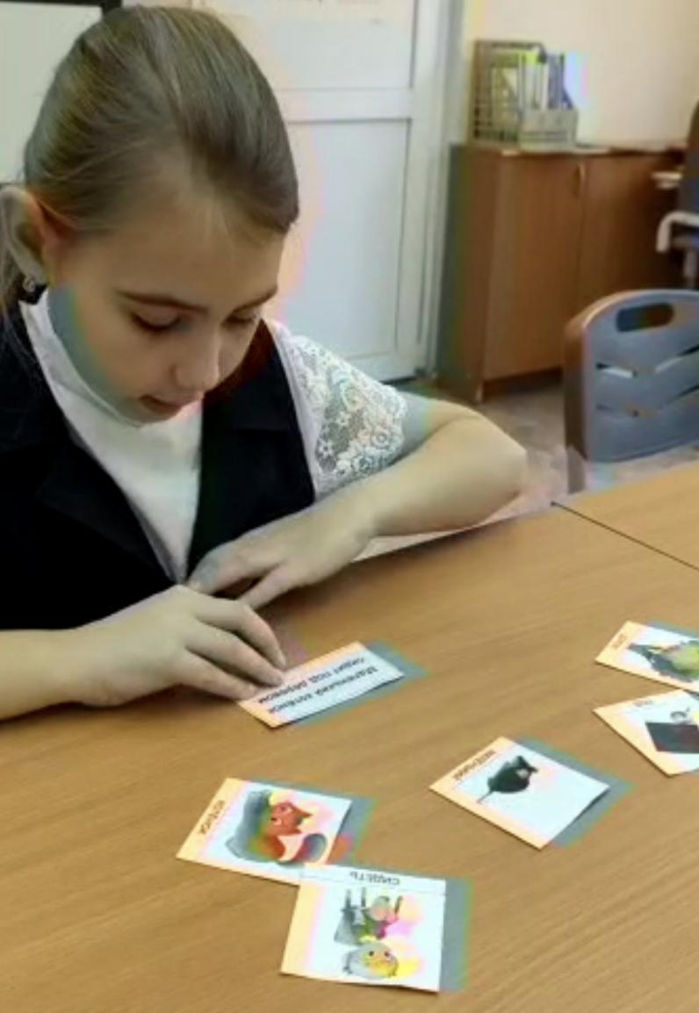
ОПИСАНИЕ ИГРЫ/ПРИЁМА
Игра «Разложи картинки по прочитанному» Оборудование: текст, картинки. Ход: Задача ребенка прочитать текст и верно разложить серию картинок.
КОГДА МОЖНО ИСПОЛЬЗОВАТЬ
Рекомендуем: орг.момент; читательская пятиминутка; перемена; итог учебного дня. Нецелесообразно: физ.минутка; динамический час.

Slide 31
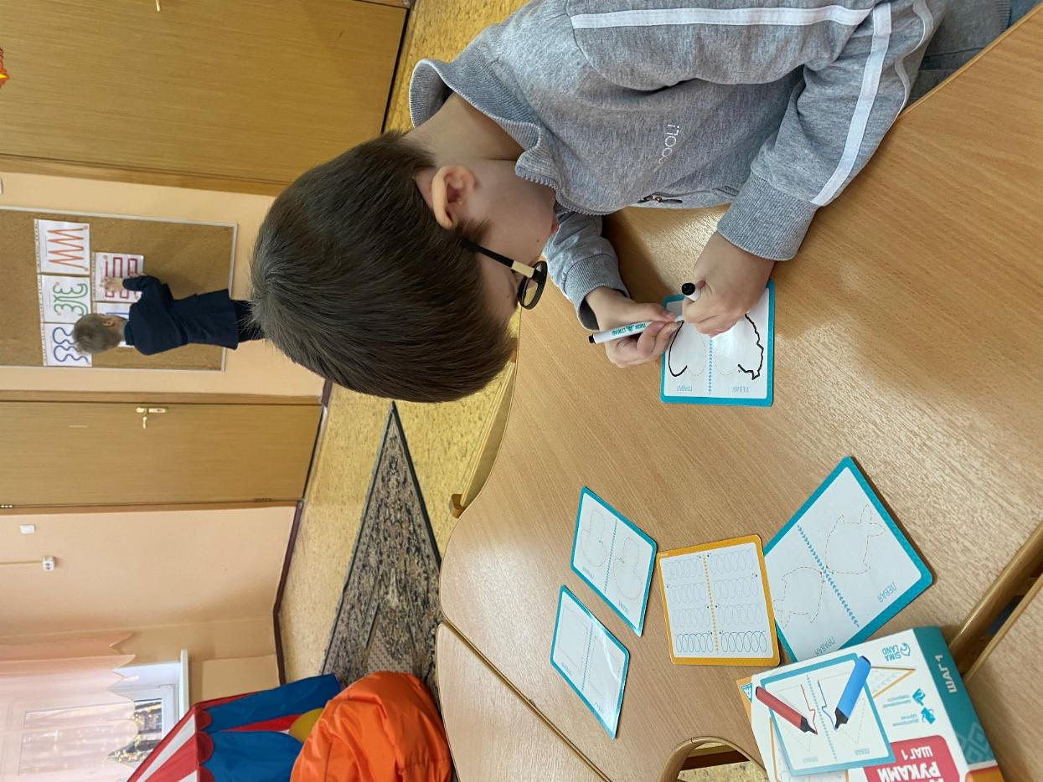
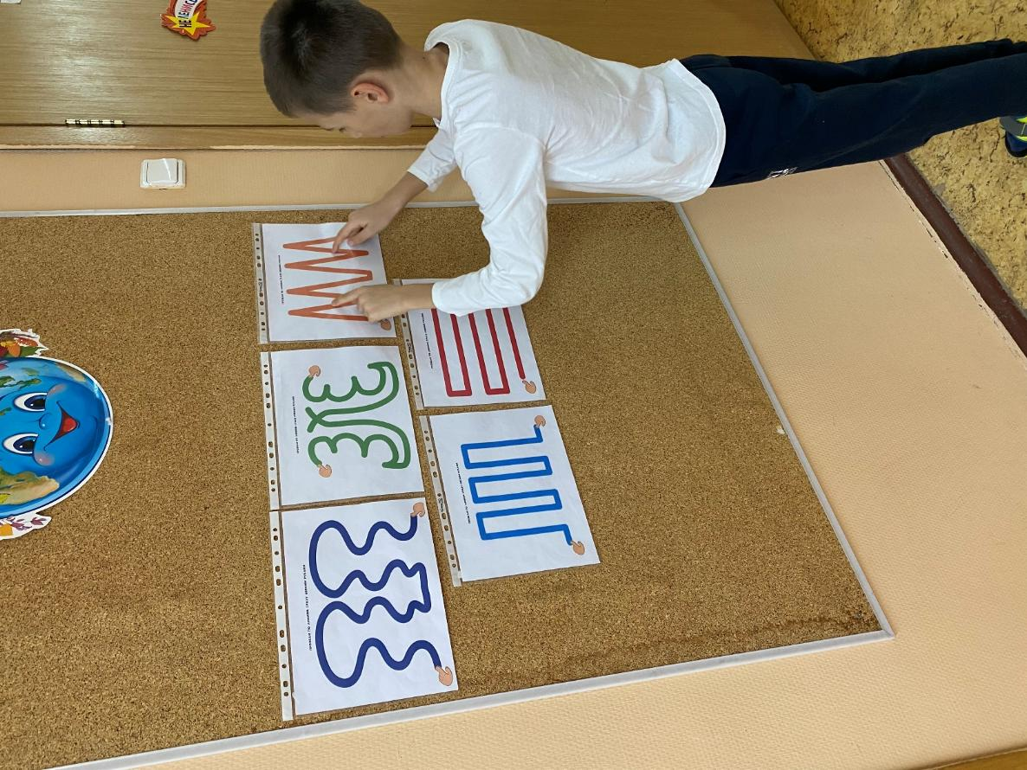

Slide 32
Итог:
Нейропсихологические игры повышают эффективность работы с детьми с ОВЗ.
Их можно включать в режимные моменты и в структуру урока.
Большинство игр не требуют специальной подготовки.
Ученики могут в них играть самостоятельно.

Slide 33
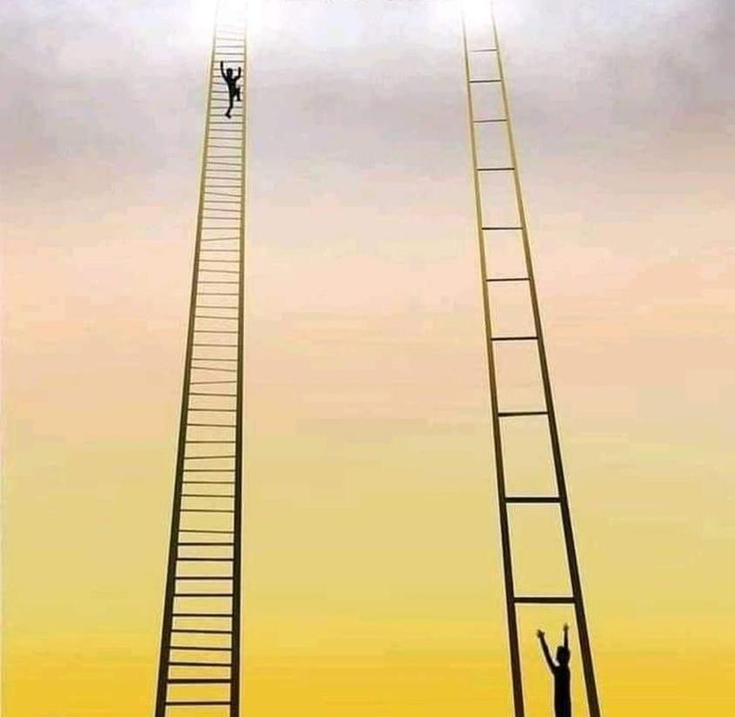
Маленькие действия приводят
к большим результатам.

Slide 34
Чек-лист можно
скачать здесь

Slide 35
Государственное бюджетное
общеобразовательное учреждение
города Москвы
«Школа № 777
имени Героя Советского
Союза Е.В. Михайлова»

